Slide 1
基於深度學習之
多階段結核菌培養檢測
Multi-stage Tuberculosis Culture Diagnosis
based on Deep Learning
學生：邱昱軒
指導教授：張瑞益 教授
Notes:
老師 各位同學大家好
我今天要報告的題目是
基於深度學習之多階段結核菌培養檢測
我是邱昱軒 我的指導教授是張瑞益教授

Slide 2
outline
緒論
相關研究
實驗方法
實驗結果
結論及未來工作
Notes:
這是我的大綱
首先我會簡介這個問題的背景脈絡以及相關的研究
再來我會介紹我的實驗方法和模型的表現
最後則是結論和未來工作

Slide 3
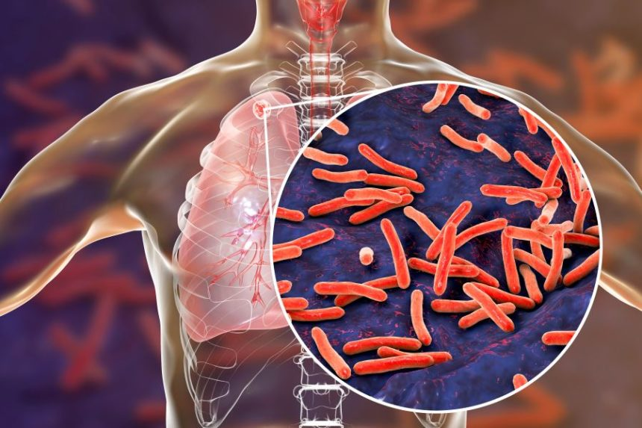
https://www.infectiousdiseaseadvisor.com/home/topics/respiratory/could-a-new-universal-tuberculosis-regimen-help-end-the-tb-pandemic/
緒論
Notes:
不知道大家覺得肺結核是個怎麼樣的病？
或許有些人覺得這只是一個非常古老，已經式微的病
但是他的嚴重其實是超乎大家的想像

Slide 4
緒論
肺結核現狀
9th
1040萬
1萬
死因排名
( 全球，2016 ) [1]
例新案
( 全球，2016 ) [1]
例新案
( 台灣，2017 ) [2]
[1] WHO (2018). Global tuberculosis report 2018, 1.
[2] 衛生福利部疾病管制署 (2018)。台灣結核病流行趨勢及現行防治政策，6。
Notes:
他其實是全球前十大死因的第九名，並且每年會有1040萬左右的新案例發生
而在台灣，每年也會有1萬個人得到肺結核
而且他的潛伏期非常長，並且會透過飛沫傳染
所以其實是一個非常嚴重的法定傳染病

Slide 5


緒論
肺結核現狀
Notes:
所以ＷＨＯ希望在2035年前能 終結結核
我們的疾管署也有加入這個計畫
希望能夠藉由精進、改善各種治療以及檢測方法來消除結核病
結核病的檢測包含很多種方式

Slide 6
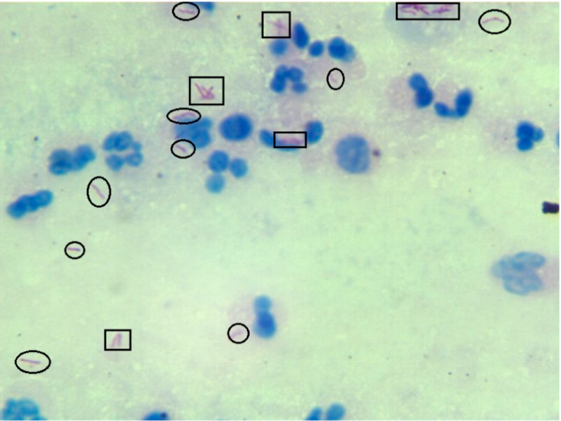
緒論
結核菌檢測方法
痰液染色顯微抹片
(Kant and Srivastava 2018)
Notes:
這是一種結核菌的檢測方法
是把痰液塗在抹片上染色，並透過顯微鏡得到的影像
圖中被圈起來的紅條紋就是結核桿菌

Slide 7
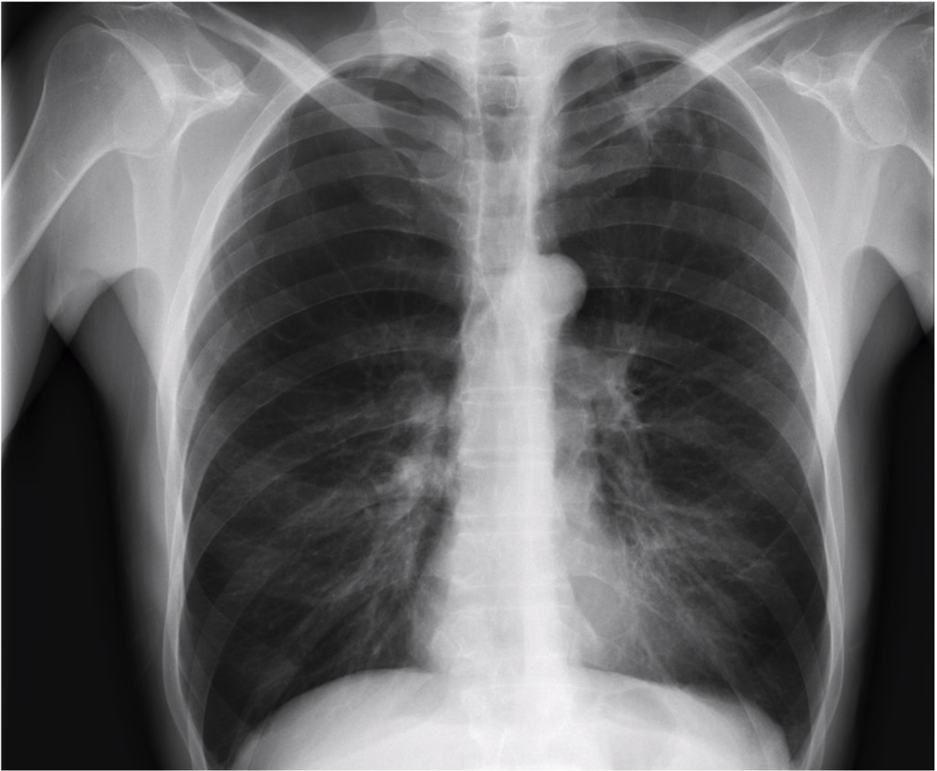
緒論
結核菌檢測方法
胸腔X光
(Rajpurkar et al., 2017)
Notes:
這個是大家都很熟悉的胸腔X光檢查

Slide 8
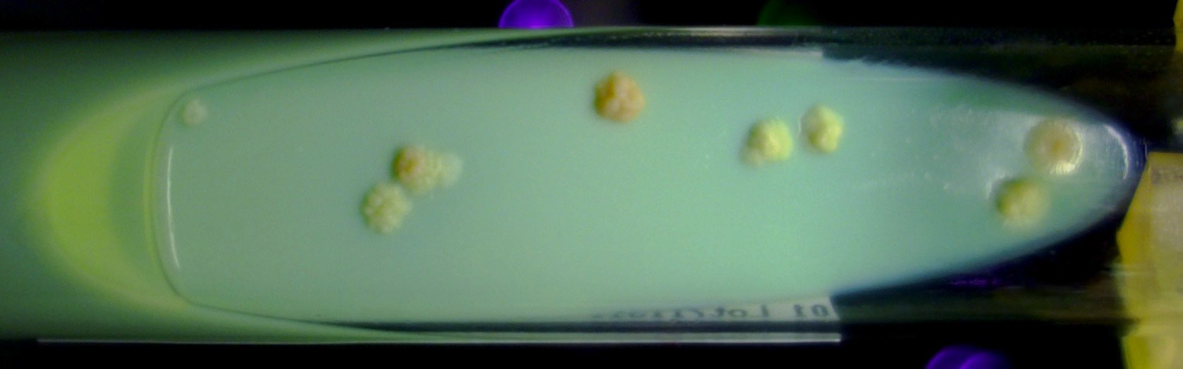
緒論
結核菌檢測方法
痰液培養
—The Gold Standard [3]
[3] Centers for Disease Control and Prevention. (2014). Core Curriculum on Tuberculosis: What the Clinician Should Know
Notes:
這個則是痰液培養
根據美國疾管署在2014出版的刊物表示
這個方法是結核菌檢測的黃金標準
那他也是本研究要實驗的對象

Slide 9
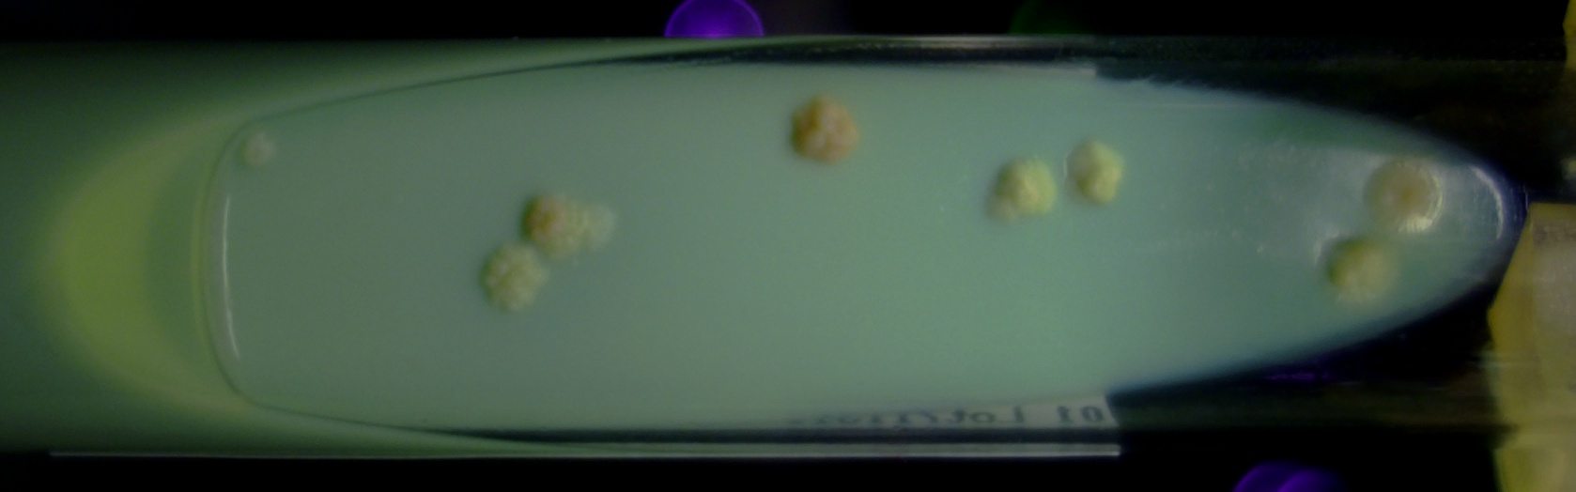
緒論
電腦輔助結核菌檢測系統 (CADx)
Method
Corresponding CADx system
痰液染色顯微抹片
胸腔 X 光
痰液培養
Notes:
以上提到的檢測方法都需要經由醫檢師以及醫師完成
都是非常耗時且耗神的方法
為了加速肺結核的檢測，需要有電腦輔助的檢測系統協助，也就是 CADx

Slide 10

緒論
電腦輔助結核菌檢測系統 (CADx)
Method
Corresponding CADx system
痰液染色顯微抹片
胸腔 X 光
痰液培養
Notes:
目前顯微抹片以及胸腔Ｘ光的輔助系統都已經有研究討論
但還沒有人研究過痰液培養的輔助系統

Slide 11
緒論
電腦輔助結核菌檢測系統 (CADx)
Method
Corresponding CADx system
痰液染色顯微抹片
胸腔 X 光
痰液培養
Our study
Notes:
這也是本研究要達到的目的

Slide 12
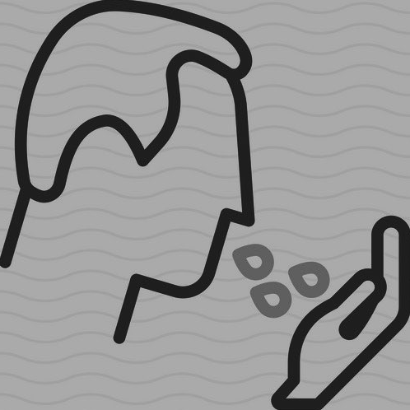



緒論
結核菌培養及其自動化
病患痰液
負壓室培養
數週觀察
結果判讀
Notes:
接下來我來簡介一下結核菌培養的流程
並說明本研究提出的系統可以如何提供協助
首先採集病患的痰液
並且種在特殊的培養基 也就是L-J medium上
然後放在隔離的負壓室下培養
經過數週的定期觀察後可以判讀結果
以下是培養的三種結果

Slide 13
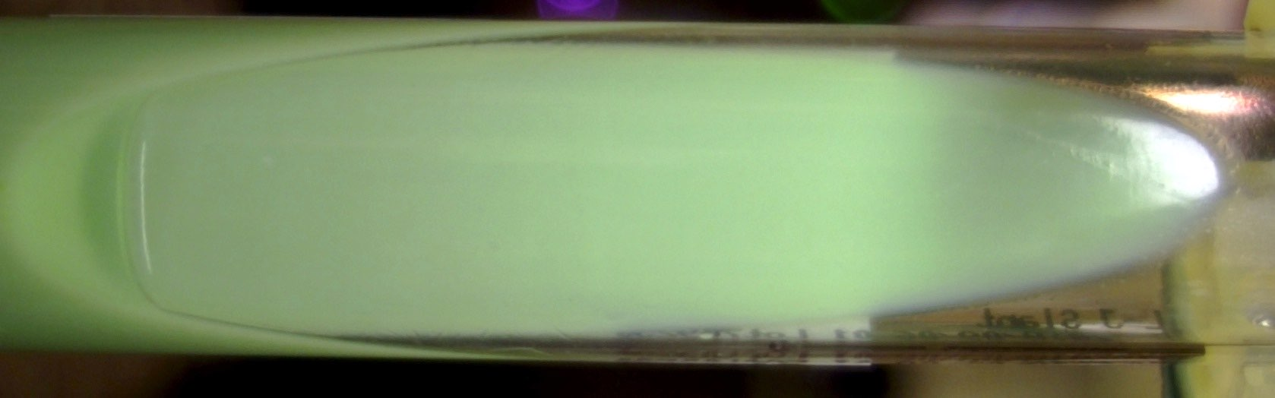
緒論
結核菌培養及其自動化
沒有菌落生長 - 陰性
Notes:
這個是第一種，很乾淨，是陰性的

Slide 14
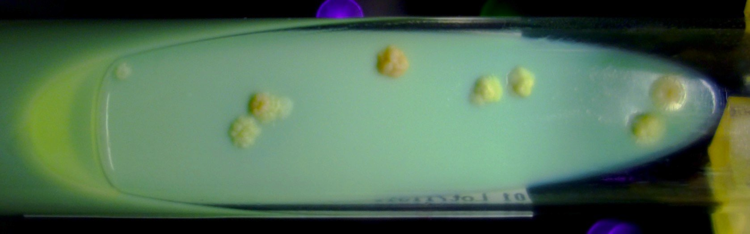
緒論
結核菌培養及其自動化
菌落生長 - 陽性
Notes:
這是第二種，可以看到上面有菌落生長，這個是陽性的檢體

Slide 15
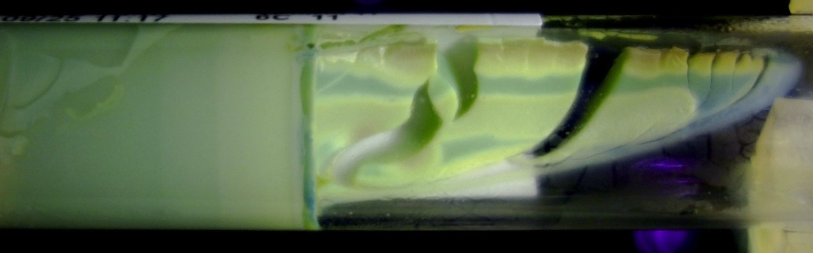
緒論
結核菌培養及其自動化
培養基遭破壞 - 污染
Notes:
最後一種則是培養基遭到破壞，這是污染

Slide 16






緒論
結核菌培養及其自動化
培養箱
控制系統
醫院資料庫
機器手臂
工業攝影機
Notes:
由於具有培養環境的檢驗室不多，所以北部許多結核菌的案例都會送到桃園醫院進行培養
為了應付龐大的需求，並改善培養流程
桃園醫院規劃了一套自動化的系統
檢體在負壓室中接種完後，會放入同樣在負壓室的培養箱
之後控制系統就會定期透過機器手臂，取出檢體拍照
並且透過軟體顯示
讓醫檢師可以不用進入負壓室
也能觀察每個檢體的狀況
現在每天系統會拍出超過

Slide 17
緒論
結核菌培養及其自動化
培養箱
控制系統
醫院資料庫
x 500
機器手臂
工業攝影機
Notes:
500份檢體影像
要把他們全部看完，這對醫檢師來說是不小的負擔
至今仍會有看不完的情況發生
所以本研究提出一個

Slide 18

緒論
結核菌培養及其自動化
培養箱
控制系統
醫院資料庫
機器手臂
工業攝影機
視覺輔助檢測系統
Notes:
視覺輔助檢測系統

Slide 19

緒論
結核菌培養及其自動化
第一個結核菌培養辨識系統
及早發現陽性或污染檢體
減輕醫檢師負擔
視覺輔助檢測系統
避免醫檢師疲勞誤判
Notes:
希望藉由這個系統自動檢查拍出的檢體影像
及早發現陽性或是污染的檢體
也可以減輕醫檢師的負擔，避免疲勞誤判

Slide 20
相關研究
Notes:
接下來是相關研究，我找到了三篇同樣利用深度學習做結核菌檢測的論文

Slide 21
相關研究 1
Towards Automated Tuberculosis detection
using Deep Learning
Kant, S. and M. M. J. a. p. a. Srivastava (2018).
Notes:
第一篇是 Kant 等人 在 2018 所提出的

Slide 22
相關研究 1 | Towards Automated Tuberculosis detection using Deep Learning
檢測目標 - 痰抹片顯微影像
Notes:
他的檢測對象是痰抹片顯微影像

Slide 23
相關研究 1 | Towards Automated Tuberculosis detection using Deep Learning
對抗不平衡的資料集
Under-sampling the majority class
Notes:
由於陽性檢體的資料本身就比較少
所以他們遇到了 資料不平衡的問題
他們的解決方法是對 數量多的那類資料做欠採樣

Slide 24
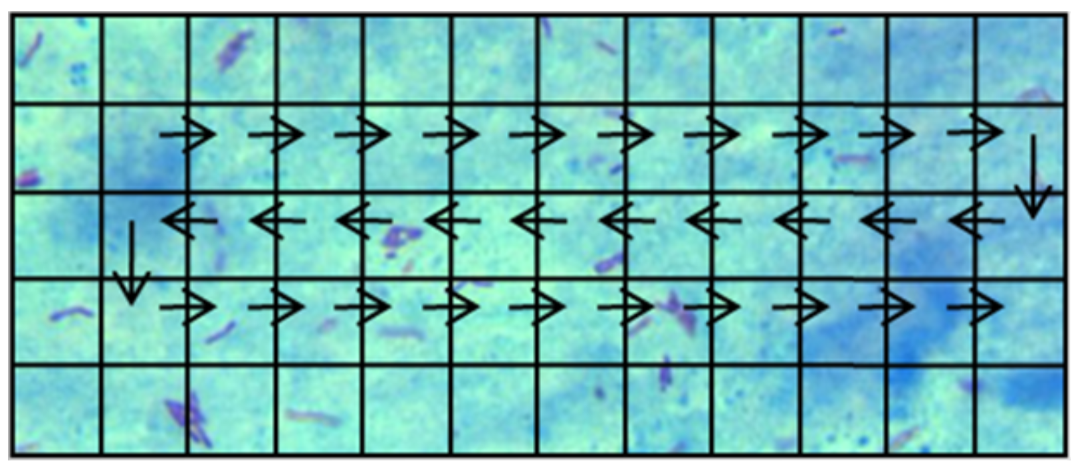
相關研究 1 | Towards Automated Tuberculosis detection using Deep Learning
Patch based classification
Notes:
這個研究使用了patch-wised的分類方法
把一張顯微圖像分成許多patch，就是圖上的方格
每個patch都做一次分類
這種方法在醫學影像相關領域的中 可以很好的定位異常處
state of the art results in locating anomalies in related domain (detection in breast cancer histology images)

Slide 25
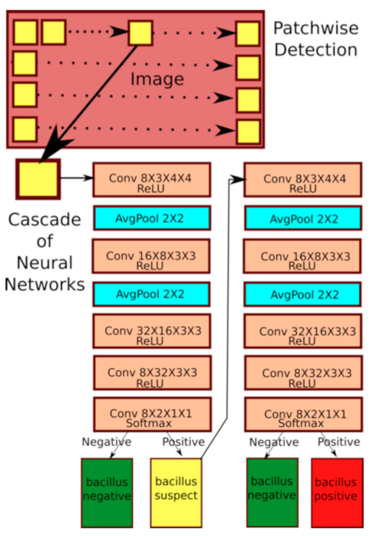
相關研究 1 | Towards Automated Tuberculosis detection using Deep Learning
Model
Two-stage
cascading
CNN model
Notes:
這是他們的模型
是一個 two-stage cascading CNN model
每個 patch 都會進入這個模型
如果左邊網路得到的結果是陽性
會再進入右邊的網路做確認
最終的 label 就是陰性或是陽性

Slide 26
相關研究 1 | Towards Automated Tuberculosis detection using Deep Learning
Result
Precision ( ) = 67.55%
$$\frac{TP}{TP+FP}$$
Recall ( ) = 83.78%
$$\frac{TP}{TP+FN}$$
Notes:
這是他們的結果
precision 是 67.55%
recall 為 83.78%

Slide 27
相關研究 2
Automatic detection of tuberculosis bacilli
from microscopic sputum smear images
using deep learning methods
Panicker, R. O., et al. (2018).
Notes:
第二篇是 Panicker 等人 在2018所提出的

Slide 28
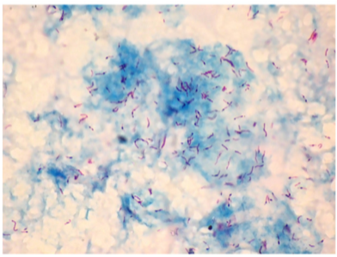
相關研究 2 |
Automatic detection of tuberculosis bacilli from microscopic sputum smear images using deep learning methods
檢測目標 - 痰抹片顯微影像
Notes:
檢測目標同樣是痰抹片顯微影像

Slide 29
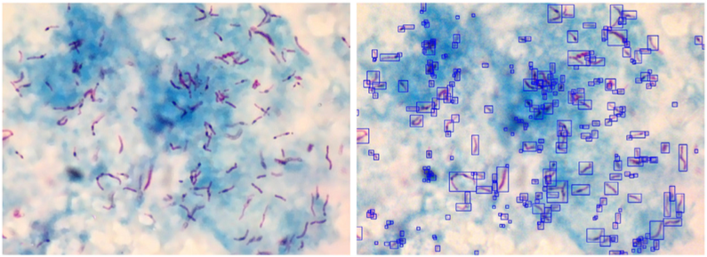
相關研究 2 |
Automatic detection of tuberculosis bacilli from microscopic sputum smear images using deep learning methods
Stage 1 : Image binarization
Classify foreground and background
Two stages method
Notes:
他們先用影像二值化的方法分割出影像的前景及背景
前景就是可能的結核桿菌物件

Slide 30
相關研究 2 |
Automatic detection of tuberculosis bacilli from microscopic sputum smear images using deep learning methods
Two stages method
Stage 2 : CNN model
Classify foreground objects
Notes:
接著再使用一個CNN模型
來辨識這些前景的物件是否為結核桿菌

Slide 31
相關研究 2 |
Automatic detection of tuberculosis bacilli from microscopic sputum smear images using deep learning methods
Result
Precision ( ) = 78.4 %
$$\frac{TP}{TP+FP}$$
Recall ( ) = 97.1 %
$$\frac{TP}{TP+FN}$$
Notes:
這是他們的結果
precision 是 78.4%
recall 為 97.1%

Slide 32
相關研究 3
Automatic detection of
mycobacterium tuberculosis using
artificial intelligence
Xiong, Y., et al. (2018).
Notes:
第三篇是 Xiong 等人 同樣在2018提出的

Slide 33
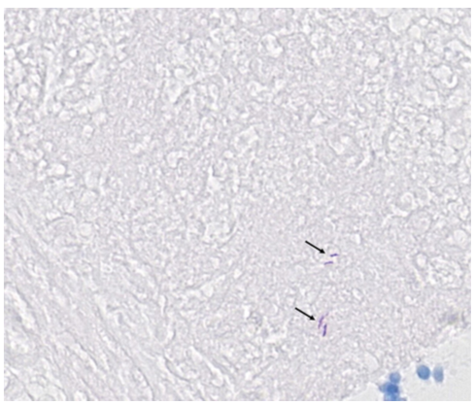
相關研究 3 | Automatic detection of mycobacterium tuberculosis using artificial intelligence
檢測目標 - 痰抹片顯微影像
Notes:
檢測目標仍然是痰抹片顯微影像

Slide 34
相關研究 3 | Automatic detection of mycobacterium tuberculosis using artificial intelligence
對抗不平衡的資料集
Over-sampling the minority class
Notes:
他們同樣遇到了資料不平衡的問題
與第一篇Kant的做法不同
他們採用的策略是 對 比較少的資料做過採樣

Slide 35
相關研究 3 | Automatic detection of mycobacterium tuberculosis using artificial intelligence
Transfer learning Model
CNN model
pre-trained on
CIFAR-10
Random forest classifier
+
Notes:
這是他們所設計的模型
模型前半部是一個 transfer learning CNN model
這個 model 已經先在 CIFAR-10 這個資料集上 pre train
再使用自己的資料集做 fine tune
後半部則是使用 random forest 分類器

Slide 36
相關研究 3 | Automatic detection of mycobacterium tuberculosis using artificial intelligence
Result
Precision ( ) = 87.6 %
$$\frac{TP}{TP+FP}$$
Recall ( ) = 97.9 %
$$\frac{TP}{TP+FN}$$
Notes:
這是他們的結果
precision 是 87.6%
recall 為 97.9%

Slide 37
相關研究小結
Method | Precision (%) | Recall (%)
Kant | 67.55 | 83.78
Panicker | 78.4 | 97.1
Xiong | 87.6 | 97.9
Notes:
這是這三篇論文的實驗結果
因為是醫學影像檢測
所以可以看到訓練方向都是以衝高 recall 為主

Slide 38
相關研究小結
資料失衡可用欠採樣及過採樣解決
資料太少可用 Transfer Learning 解決
TB 相關問題可以用 DL 檢測
痰液培養影像尚未有人提出檢測方法
研究不同方法在培養影像檢測的表現
Notes:
從這三篇論文，我們可以知道 資料失衡的問題 可以透過 欠採樣或是過採樣解決
如果資料太少，也可用完全不相關的 pre train model 做 transfer learning
這三篇的檢測對象都是痰抹片顯微影像
雖然與本研究的 痰液培養影像不同
但也證實了結核菌相關的問題可以透過 deep learning 方法解決
由於還沒有人做過痰液培養的自動檢測
所以本研究將會
提出第一個使用 deep learning 方法來檢測痰液培養的系統
並實驗不同架構在這個問題上的表現

Slide 39
實驗方法
Notes:
接下來是我的實驗方法

Slide 40
資料集
資料來源：衛福部桃園醫院檢驗科
資料數量：16503張影像（1727份檢體）
資料標籤：陰性、陽性、污染
標籤比例： 74 : 3 : 5
資料少且不平衡
Notes:
資料來源為 衛福部桃園醫院檢驗科
目前我使用了來自 1727 份檢體的 16503 張影像
資料的標籤就是培養的三種結果 - 陰性、陽性 以及 污染
他們的比例是 74:3:5
****NEXT****
資料很少 而且 存在很嚴重的不均衡

Slide 41
資料集
資料來源：衛福部桃園醫院檢驗科
資料數量：16503張影像（1727份檢體）
資料標籤：陰性、陽性、污染
標籤比例： 74 : 3 : 5
資料少且不平衡
如何分割訓練/測試集
如何平衡資料集
Notes:
所以如何分割訓練和測試集
以及要怎麼平衡資料集
是兩個重要的議題

Slide 42

資料切割
100 samples from each classes
Notes:
測試資料部分，受限於資料數量
我的 資料集切割方法 是這樣的
我從三個類別中 ****NEXT**** 各隨機取了100 份檢體資料

Slide 43
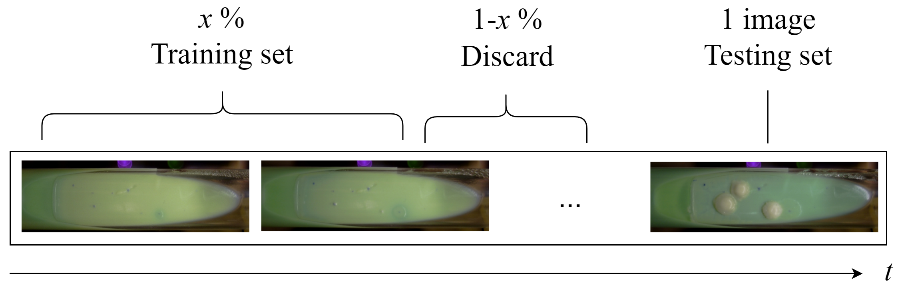
資料切割
Picked sample
Notes:
對於每份被挑到的檢體
先將他們的影像以時間排列，取最後一張影像作為測試集
將前面 x% 資料放回訓練集
捨棄中間 1-x％ 的資料
這樣可以保留足夠的訓練筆數
同時也避免讓訓練集與測試集有重複的pattern

Slide 44
資料切割
Picked sample
How to decide the preserved ratio x ?
Notes:
但是這個 x% 的保留比例要怎麼決定
才能盡可能保留資料 並且 避免訓練集以及測試集之間過於相似呢

Slide 45
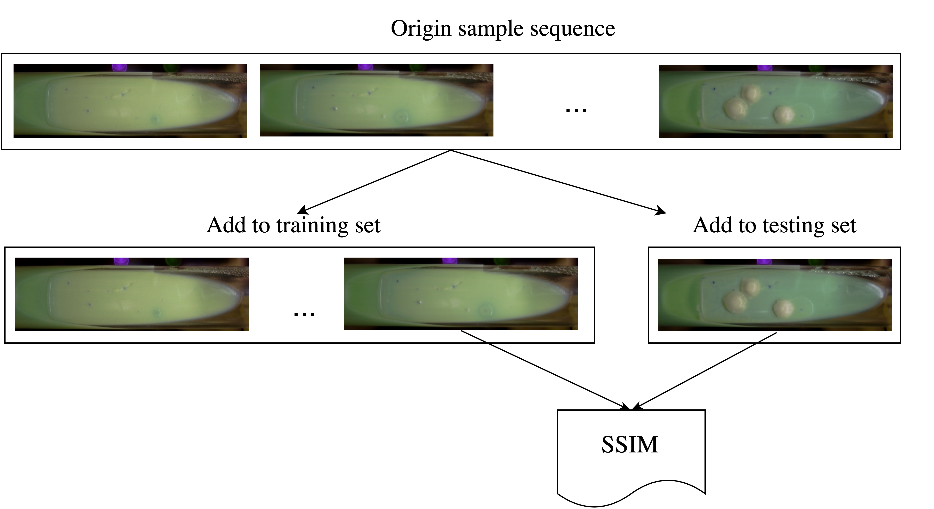
deciding preserved ratio
Structural Similarity Index Measurement
Notes:
所以我計算了每對 測試影像 和 切割出放到訓練集的最後一張影像
的 structural similarity index measurement, SSIM

Slide 46
deciding preserved ratio
最小化相似度
while
最大化訓練集大小
Notes:
由於我們要最小化相似度並同時最大化訓練集大小

Slide 47
deciding preserved ratio
最小化相似度
while
最大化訓練集大小
Find a ratio that minimize
$$\frac{SSIM}{Vol.Trainingset}$$
Notes:
所以我們要找一個保留比例是可以最小化這個數值的

Slide 48
資料平衡
SMOTE
Synthetic Minority Over-sampling Technique
Notes:
資料平衡部分，我使用SMOTE
synthetic minority over-sampling technique
來平衡訓練集

Slide 49
資料平衡

Slide 50

資料平衡
for X in Training_set_minor:
X
Notes:
對訓練集中每個少數類別的圖片

Slide 51
資料平衡
for X in Training_set_minor:
X_neighbors = KNN(X,Training_set)
KNN
X
X_neighbors_from_training_set
Notes:
用KNN來找出他在訓練集中的5個最相似數據

Slide 52
資料平衡
for X in Training_set_minor:
X_neighbors = KNN(X,Training_set)
n = size(Major_class)/size(class(X))
n is calculated by
the ratio of each class
KNN
X
X_neighbors_from_training_set
Notes:
然後產生n次新資料
n是由每個類別的比例來決定

Slide 53
資料平衡
for X in Training_set_minor:
X_neighbors = KNN(X,Training_set)
n = size(Major_class)/size(class(X))
for i = 1 to n:
neighbor = sample(X_neighbors)
KNN
X
X_neighbors_from_training_set
……
X_synthetics
Notes:
每次產生資料時，會從剛剛找出的5個最相似數據隨機選出一個

Slide 54
資料平衡
for X in Training_set_minor:
X_neighbors = KNN(X,Training_set)
n = size(Major_class)/size(class(X))
for i = 1 to n:
neighbor = sample(X_neighbors)
ratio = random(0,1)
X_synthetic = X*ratio + neighbor*(1-ratio)
KNN
X
X_neighbors_from_training_set
……
X_synthetics
Notes:
然後把這個數據跟目前正在處理的這筆資料 x
用隨機比例合成新資料
這樣就可以把資料集作平衡

Slide 55
Formulation
Input (a culture sample image)
$$x$$
True label (one-hot encoding)
$$y=[y_{1}y_{2}y_{3}]^{T}$$
Notes:
接下來是模型的公式化
我把輸入，也就是一張培養影像，叫做x
將他的 true label 以 one-hot encoding 表示為 y

Slide 56
Formulation
Input (a culture sample image)
$$x$$
True label (one-hot encoding)
$$y=[y_{1}y_{2}y_{3}]^{T}$$
Output (probabilities)
$$\overset{̂}{y}=[\overset{̂}{y_{1}}\overset{̂}{y_{2}}\overset{̂}{y_{3}}]^{T}$$
Notes:
模型的輸出則是 y hat
代表 x 來自每個類別的機率

Slide 57
Formulation
Input (a culture sample image)
$$x$$
True label (one-hot encoding)
$$y=[y_{1}y_{2}y_{3}]^{T}$$
Output (probabilities)
$$\overset{̂}{y}=[\overset{̂}{y_{1}}\overset{̂}{y_{2}}\overset{̂}{y_{3}}]^{T}$$
Model
$$f$$
Parameter set
$$θ$$
$$\overset{̂}{y}=σ(f(x,θ)),σ$$
is softmax function
Notes:
將模型定義成 參數是 θ 的 f
那模型就可以用這個式子表達
y hat is sigma of f of x and θ
sigma是一個softmax function
會把輸出擠壓到一個比較平滑的機率分佈函數

Slide 58
Formulation
Input (a culture sample image)
$$x$$
True label (one-hot encoding)
$$y=[y_{1}y_{2}y_{3}]^{T}$$
Output (probabilities)
$$\overset{̂}{y}=[\overset{̂}{y_{1}}\overset{̂}{y_{2}}\overset{̂}{y_{3}}]^{T}$$
Model
$$f$$
Parameter set
$$θ$$
$$\overset{̂}{y}=σ(f(x,θ)),σ$$
is softmax function
Minimize Cross Entropy
$$H=-\overset{3}{\underset{i=1}{∑}}y_{i}log\overset{̂}{y}=-\overset{3}{\underset{i=1}{∑}}y_{i}logσ(f(x,θ))$$
Notes:
問題的目標就可以定義為
藉由調整 θ 來最小化每個 y 和 y hat 的 cross entropy loss

Slide 59
模型架構
Baseline - Linear Regression
Direct Deep Learning Classification
Two-stage Classification Method
Notes:
接下來是我實驗的三種模型架構
baseline
direct deep learning classification
以及 two-stage classification method

Slide 60
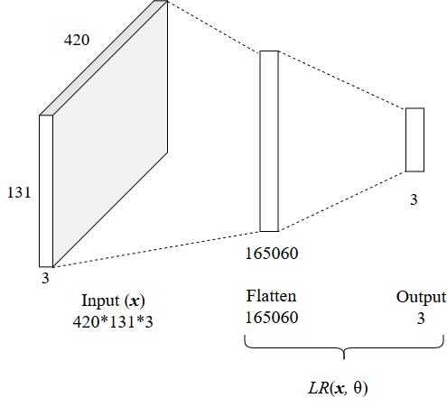
模型架構
LR | Logistic Regression
$$f(x,θ)=LR(x,θ)$$
Notes:
首先是baseline
由於沒有人研究過痰液培養影像的辨識
並沒有一個 benchmark 可以比較
因此我使用 logistic regression 來當作 baseline
這個模型直接將 x 展開成一維向量
把這個向量的每個純量，也就是圖片中的每個像素
做 weighted sum 得到 y hat

Slide 61
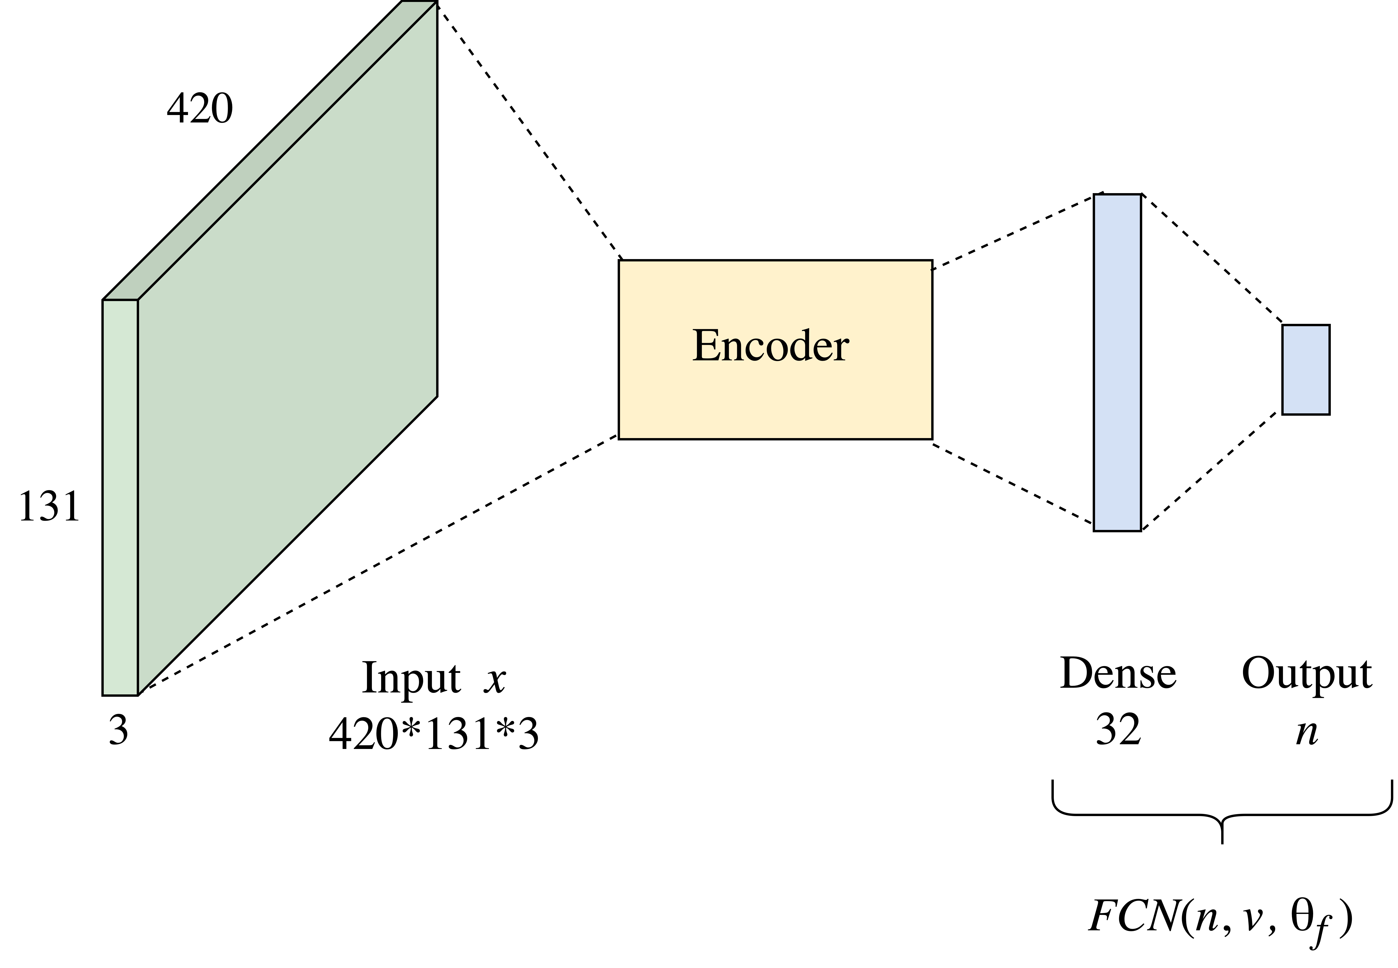
模型架構
Direct Deep Learning Classification
$$f(x,θ)=FCN(n,v,θ_{f})$$
$$n=3$$
for ternary classification
Notes:
接下來的架構是 direct deep learning classification
也就是利用 deep learning model 直接做分類
本研究中，把這種架構定義成一個 encoder-decoder的模型
encoder 把 x 編碼成一個向量 v
然後用全連接網路當作分類器
產生一個大小是 n 的輸出
由於本研究要解決的問題是一個三分類問題
所以這裡的 n 代表的是 3
我總共實驗了三種 encoder

Slide 62
Direct Deep Learning Classification
CNN | Convolutional Neural Network
CNN Encoder
$$v=CNN(x,θ_{c})$$
Notes:
首先是完全使用痰液培養資料集訓練的CNN encoder
經過一系列的 convolution 以及 pooling後
得到一個 204352 維的 v

Slide 63
Direct Deep Learning Classification
CNN | Convolutional Neural Network
CNN Encoder
$$v=CNN(x,θ_{c})$$
CNN Model
$$f(x,θ)=FCN(3,CNN(x,θ_{c}),θ_{f})$$
Notes:
所以 CNN model 就可以改寫成這條式子

Slide 64
Direct Deep Learning Classification
CNN | Convolutional Neural Network
CNN Encoder
$$v=CNN(x,θ_{c})$$
CNN Model
$$f(x,θ)=FCN(3,CNN(x,θ_{c}),θ_{f})$$
Notes:
那這裡可以看到，這條式子中有兩個模型參數 c 以及 f
代表在訓練這個模型時
我是讓網路同時優化encoder和classifier的兩個參數

Slide 65
Direct Deep Learning Classification
VGG | Transfer Learning (Pre-trained-extractor)
VGG Encoder
$$v=VGG_{18}(x)$$
Notes:
在相關研究中，我們知道可以使用 transfer learning 來解決資料過少的問題
所以我的第二個 encoder 是VGG16
他已經在 ImageNet 上pretrain 過
所以這個模型是一個 transfer learning 的方法
這邊我將它當作一個 feature extractor
從他的18層（也就是最後一層卷積層）直接取出特徵向量
這個 encoder 記為 VGG 18

Slide 66
Direct Deep Learning Classification
VGG | Transfer Learning (Pre-trained-extractor)
VGG Encoder
$$v=VGG_{18}(x)$$
VGG Model
$$f(x,θ)=FCN(3,VGG_{18}(x),θ_{f})$$
Notes:
整個模型就可以改寫成這樣

Slide 67
Direct Deep Learning Classification
VGG | Transfer Learning (Pre-trained-extractor)
VGG Encoder
$$v=VGG_{18}(x)$$
VGG Model
$$f(x,θ)=FCN(3,VGG_{18}(x),θ_{f})$$
Notes:
要注意的是，在這個模型中
因為我將VGG當作一個extractor
所以在訓練的時候，我只有調整分類器的參數 theta f
VGG的參數是freeze不動的

Slide 68
Direct Deep Learning Classification
YOLO | Transfer Learning (Pre-trained-extractor)
YOLO Encoder
$$v=YOLO_{22}(x)$$
Notes:
第三個 encoder 是 YOLO9000
這也是一個 transfer learning model
他是預先在 COCO 和 ImageNet 資料集上 pre train 過
這邊我一樣把它當作一個 extractor
將特徵向量從最後一層卷基層 (第22層) 中提出
所以把這個 encoder 記為 YOLO 22

Slide 69
Direct Deep Learning Classification
YOLO | Transfer Learning (Pre-trained-extractor)
YOLO Encoder
$$v=YOLO_{22}(x)$$
YOLO Model
$$f(x,θ)=FCN(3,YOLO_{22}(x),θ_{f})$$
Notes:
整個模型就可以改寫成這樣

Slide 70
Direct Deep Learning Classification
YOLO | Transfer Learning (Pre-trained-extractor)
YOLO Encoder
$$v=YOLO_{22}(x)$$
YOLO Model
$$f(x,θ)=FCN(3,YOLO_{22}(x),θ_{f})$$
Notes:
因為他跟 VGG encoder 一樣是一個 extractor
所以在訓練的時候，我只有調整分類器的參數 theta f
YOLO的參數是freeze不動的
以上就是我實驗的 direct deep learning 架構的三種模型

Slide 71
模型架構
TSCM | Two-Stage Classification Method
Notes:
接下來是第三種架構，是本研究提出的架構
two-stage classification method, TSCM
為什麼要使用這個架構呢

Slide 72
模型架構
TSCM | Two-Stage Classification Method
醫學 CAD 是用來 找出異常
Notes:
我們知道，醫學電腦輔助系統是用來
協助醫事人員找出一個檢測的異常
所以他其實是寧可錯殺一百也不要放過一個

Slide 73
模型架構
TSCM | Two-Stage Classification Method
醫學 CAD 是用來 找出異常
提升 Non-negative classes
( positive / polluted ) 的 recall
Notes:
會比較關注 non-negative classes 的部分
在這個問題中就是 陽性 或 污染
系統目標會以
提升 non-negative recall 為主

Slide 74
模型架構
TSCM | Two-Stage Classification Method
醫學 CAD 是用來 找出異常
提升 Non-negative classes
( positive / polluted ) 的 recall
讓一個子模型專注於 找出異常
另一個子模型專注於 分辨異常
Notes:
所以我的想法就是：
為何不讓一個子模型專注於「找出異常」
另一個模型再來 「分辨異常」呢？
所以

Slide 75
模型架構
TSCM | Two-Stage Classification Method
Notes:
提出了這個 TSCM 架構

Slide 76
模型架構
TSCM | Two-Stage Classification Method
$$f(x,θ_{a})=FCN(2,v,θ_{fa})$$
$$σ(f(x,θ_{a}))=\left[\begin{aligned}p_{a} \\ 1-p_{a}\end{aligned}\right]$$
Notes:
首先看到模型上半部分的子模型A
他是用來找出異常的
可以看到他其實還是一個 encoder-decoder 架構
只是從原本的三分類問題簡化為二分類問題
所以在這裡，子模型的 n 設為 2
輸出了兩個機率 pa 和 1-pa
代表的就是 「陰性」以及 「非陰性」

Slide 77
模型架構
TSCM | Two-Stage Classification Method
$$f(x,θ_{a})=FCN(2,v,θ_{fa})$$
$$σ(f(x,θ_{a}))=\left[\begin{aligned}p_{a} \\ 1-p_{a}\end{aligned}\right]$$
$$f(x,θ_{b})=FCN(2,v,θ_{fb})$$
$$σ(f(x,θ_{b}))=\left[\begin{aligned}p_{b} \\ 1-p_{b}\end{aligned}\right]$$
Notes:
下半部份的子模型 b
同樣也是一個二分類問題
輸出的 pb 及 1-pb 代表的是 陽性 以及 污染 的機率

Slide 78
模型架構
TSCM | Two-Stage Classification Method
$$f(x,θ_{a})=FCN(2,v,θ_{fa})$$
$$σ(f(x,θ_{a}))=\left[\begin{aligned}p_{a} \\ 1-p_{a}\end{aligned}\right]$$
$$f(x,θ_{b})=FCN(2,v,θ_{fb})$$
$$σ(f(x,θ_{b}))=\left[\begin{aligned}p_{b} \\ 1-p_{b}\end{aligned}\right]$$
$$\overset{̂}{y}=\left[\begin{aligned}σ(f(x,θ_{a}))_{1} \\ σ(f(x,θ_{a}))_{2}*σ(f(x,θ_{b}))_{1} \\ σ(f(x,θ_{a}))_{2}*σ(f(x,θ_{b}))_{2}\end{aligned}\right]$$
Notes:
那因為我將兩個子模型設計為互相獨立
因此最後 y hat 就是利用簡單條件機率計算
把兩個子模型的輸出得到最終結果

Slide 79
Two-Stage Classification Method
TS-CNN | Two-Stage CNN
$$\overset{̂}{y}=\left[\begin{aligned}σ(f(x,θ_{a}))_{1} \\ σ(f(x,θ_{a}))_{2}*σ(f(x,θ_{b}))_{1} \\ σ(f(x,θ_{a}))_{2}*σ(f(x,θ_{b}))_{2}\end{aligned}\right]$$
Apply TSCM in CNN model
$$f(x,θ_{a})=FCN(2,CNN(x,θ_{ca}),θ_{fa})$$
$$f(x,θ_{b})=FCN(2,CNN(x,θ_{cb}),θ_{fb})$$
Notes:
把TSCM導入剛剛提過的 CNN model
就得到新的model TSCNN
在TSCNN中，總共有四組參數同時進行調整

Slide 80
Two-Stage Classification Method
TS-VGG / TS-YOLO| Two-Stage VGG / Two-Stage YOLO
$$\overset{̂}{y}=\left[\begin{aligned}σ(f(x,θ_{a}))_{1} \\ σ(f(x,θ_{a}))_{2}*σ(f(x,θ_{b}))_{1} \\ σ(f(x,θ_{a}))_{2}*σ(f(x,θ_{b}))_{2}\end{aligned}\right]$$
Apply TSCM in VGG model
Apply TSCM in YOLO model
$$f(x,θ_{a})=FCN(2,VGG_{18}(x),θ_{fa})$$
$$f(x,θ_{a})=FCN(2,YOLO_{22}(x),θ_{fa})$$
$$f(x,θ_{b})=FCN(2,VGG_{18}(x),θ_{fb})$$
$$f(x,θ_{b})=FCN(2,YOLO_{22}(x),θ_{fb})$$
Notes:
同樣的，我也將TSCM套用到前面提到的 VGG model 和 YOLO model
會得到兩個新model
TSVGG 和 TSYOLO

Slide 81
RESULTS
Notes:
接下來 是我的實驗結果

Slide 82
RESULT
Deciding preserved ratio
最小化相似度
while
最大化訓練及大小
Find a ratio that minimize
$$\frac{SSIM}{Vol.Trainingset}$$
Notes:
首先是保留比例的決定
前面提到
我需要找到一個保留比例是可以最小化這個數值的
經過實驗後

Slide 83
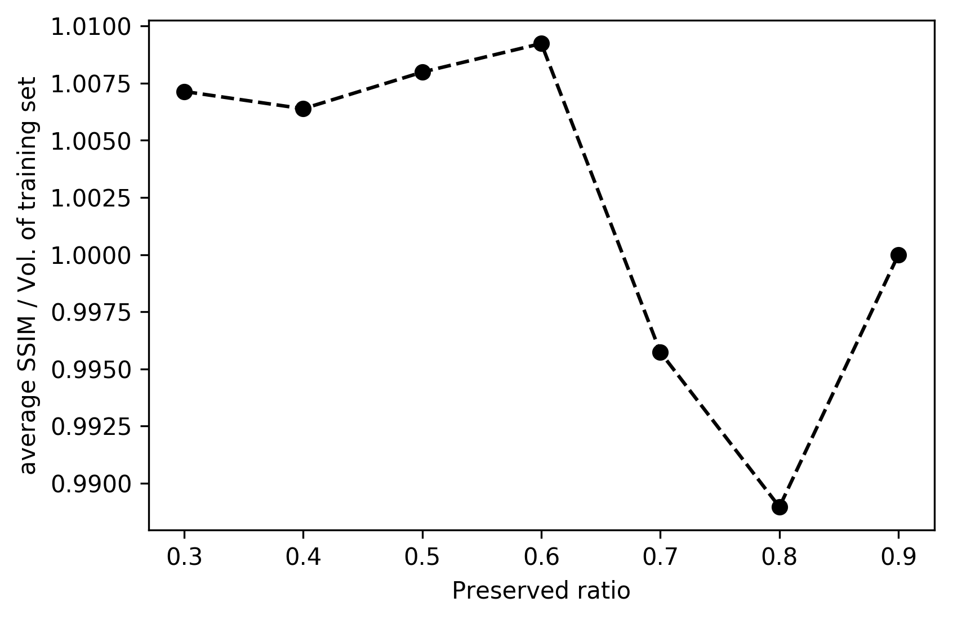
RESULT
Deciding preserved ratio
Find a ratio that minimize
$$\frac{SSIM}{Vol.Trainingset}$$
Notes:
可以看到在 保留比例 為 0.8 的時候
ssim 除以 訓練集大小 的值會最小
也就是代表
當我在留下前 80% 的資料做為訓練集
並捨棄中間20%資料時
我可以在保留最多資料的情況下得到最不相似的訓練和測試集
因此接下來的實驗結果
都是根據這樣的資料切割方法切出來的資料來進行

Slide 84
RESULT
Baseline
Model | Negative |  | Positive |  | Polluted |  | Non-negative
 | Recall | Precision | Recall | Precision | Recall | Precision | Recall | Precision
Baseline (LR) | 0.93 | 0.59 | 0.35 | 0.80 | 0.88 | 0.98 | 0.64 | 0.95
CNN | 0.99 | 0.72 | 0.64 | 0.94 | 0.95 | 1.00 | 0.81 | 0.99
VGG | 1.00 | 0.85 | 0.82 | 1.00 | 1.00 | 1.00 | 0.91 | 1.00
YOLO | 1.00 | 0.90 | 0.87 | 0.99 | 0.99 | 0.98 | 0.95 | 1.00
Notes:
首先是第一列 baseline 的表現
可以看到在污染這個類別上
可以達到 88%的recall 和 98%的precision
可是他在分辨陰性以及陽性上顯得非常的差
應該是因為 污染的檢體
在像素組成上與其他兩類非常不一樣所導致

Slide 85
RESULT
Efficacy of Deep Learning
Model | Negative |  | Positive |  | Polluted |  | Non-negative
 | Recall | Precision | Recall | Precision | Recall | Precision | Recall | Precision
Baseline (LR) | 0.93 | 0.59 | 0.35 | 0.80 | 0.88 | 0.98 | 0.64 | 0.95
CNN | 0.99 | 0.72 | 0.64 | 0.94 | 0.95 | 1.00 | 0.81 | 0.99
VGG | 1.00 | 0.85 | 0.82 | 1.00 | 1.00 | 1.00 | 0.91 | 1.00
YOLO | 1.00 | 0.90 | 0.87 | 0.99 | 0.99 | 0.98 | 0.95 | 1.00
Notes:
下面幾列是 deep learning model 的表現
不論是 CNN VGG 或是 YOLO，他們的表現都比 baseline 還要好
也證明了 deep learning 方法 在判讀痰液培養結果上
是可行的

Slide 86
RESULT
Efficacy of Transfer Learning
Model | Negative |  | Positive |  | Polluted |  | Non-negative
 | Recall | Precision | Recall | Precision | Recall | Precision | Recall | Precision
Baseline (LR) | 0.93 | 0.59 | 0.35 | 0.80 | 0.88 | 0.98 | 0.64 | 0.95
CNN | 0.99 | 0.72 | 0.64 | 0.94 | 0.95 | 1.00 | 0.81 | 0.99
VGG | 1.00 | 0.85 | 0.82 | 1.00 | 1.00 | 1.00 | 0.91 | 1.00
YOLO | 1.00 | 0.90 | 0.87 | 0.99 | 0.99 | 0.98 | 0.95 | 1.00
Notes:
而在這三個 deep learning 方法中
VGG 和 YOLO 是 transfer learning 方法
相比於CNN model，這兩個模型的表現顯然較好
表示在本研究中
transfer learning 確實成功克服了訓練資料不足的問題

Slide 87
RESULT
Efficacy of Transfer Learning
Model | Negative |  | Positive |  | Polluted |  | Non-negative
 | Recall | Precision | Recall | Precision | Recall | Precision | Recall | Precision
Baseline (LR) | 0.93 | 0.59 | 0.35 | 0.80 | 0.88 | 0.98 | 0.64 | 0.95
CNN | 0.99 | 0.72 | 0.64 | 0.94 | 0.95 | 1.00 | 0.81 | 0.99
VGG | 1.00 | 0.85 | 0.82 | 1.00 | 1.00 | 1.00 | 0.91 | 1.00
YOLO | 1.00 | 0.90 | 0.87 | 0.99 | 0.99 | 0.98 | 0.95 | 1.00
Notes:
在這三個 deep learning model 中
表現最好的的是 YOLO model
他在 non-negative class 的 recall 達到了 95%

Slide 88
RESULT
Efficacy of TSCM
Model | Method | Negative |  | Positive |  | Polluted |  | Non-negative
 |  | Recall | Precision | Recall | Precision | Recall | Precision | Recall | Precision
CNN | Direct | 0.99 | 0.72 | 0.64 | 0.94 | 0.95 | 1.00 | 0.81 | 0.99
VGG | Direct | 1.00 | 0.85 | 0.82 | 1.00 | 1.00 | 1.00 | 0.91 | 1.00
YOLO | Direct | 1.00 | 0.90 | 0.87 | 0.99 | 0.99 | 0.98 | 0.95 | 1.00
Notes:
接下來討論本研究所提出的 TSCM 架構
是否真的可以提昇 Non-negative class 的 recall

Slide 89
RESULT
Efficacy of TSCM
Model | Method | Negative |  | Positive |  | Polluted |  | Non-negative
 |  | Recall | Precision | Recall | Precision | Recall | Precision | Recall | Precision
CNN | Direct | 0.99 | 0.72 | 0.64 | 0.94 | 0.95 | 1.00 | 0.81 | 0.99
 | TSCM | 0.92 | 0.89 | 0.87 | 0.91 | 0.99 | 0.98 | 0.95 | 0.96
VGG | Direct | 1.00 | 0.85 | 0.82 | 1.00 | 1.00 | 1.00 | 0.91 | 1.00
 | TSCM | 0.97 | 0.89 | 0.87 | 0.96 | 0.98 | 0.98 | 0.94 | 0.98
YOLO | Direct | 1.00 | 0.90 | 0.87 | 0.99 | 0.99 | 0.98 | 0.95 | 1.00
 | TSCM | 0.98 | 0.96 | 0.96 | 0.97 | 0.98 | 0.99 | 0.98 | 0.99
Notes:
在 CNN model，若使用了 TSCM
陽性的 recall 從 64% 進步了 23%

Slide 90
RESULT
Efficacy of TSCM
Model | Method | Negative |  | Positive |  | Polluted |  | Non-negative
 |  | Recall | Precision | Recall | Precision | Recall | Precision | Recall | Precision
CNN | Direct | 0.99 | 0.72 | 0.64 | 0.94 | 0.95 | 1.00 | 0.81 | 0.99
 | TSCM | 0.92 | 0.89 | 0.87 | 0.91 | 0.99 | 0.98 | 0.95 | 0.96
VGG | Direct | 1.00 | 0.85 | 0.82 | 1.00 | 1.00 | 1.00 | 0.91 | 1.00
 | TSCM | 0.97 | 0.89 | 0.87 | 0.96 | 0.98 | 0.98 | 0.94 | 0.98
YOLO | Direct | 1.00 | 0.90 | 0.87 | 0.99 | 0.99 | 0.98 | 0.95 | 1.00
 | TSCM | 0.98 | 0.96 | 0.96 | 0.97 | 0.98 | 0.99 | 0.98 | 0.99
Notes:
VGG 則進步了 5%
從 82% 到 87%

Slide 91
RESULT
Efficacy of TSCM
Model | Method | Negative |  | Positive |  | Polluted |  | Non-negative
 |  | Recall | Precision | Recall | Precision | Recall | Precision | Recall | Precision
CNN | Direct | 0.99 | 0.72 | 0.64 | 0.94 | 0.95 | 1.00 | 0.81 | 0.99
 | TSCM | 0.92 | 0.89 | 0.87 | 0.91 | 0.99 | 0.98 | 0.95 | 0.96
VGG | Direct | 1.00 | 0.85 | 0.82 | 1.00 | 1.00 | 1.00 | 0.91 | 1.00
 | TSCM | 0.97 | 0.89 | 0.87 | 0.96 | 0.98 | 0.98 | 0.94 | 0.98
YOLO | Direct | 1.00 | 0.90 | 0.87 | 0.99 | 0.99 | 0.98 | 0.95 | 1.00
 | TSCM | 0.98 | 0.96 | 0.96 | 0.97 | 0.98 | 0.99 | 0.98 | 0.99
Notes:
TS-YOLO 則比 YOLO 進步了 9%
最終達到 96% 的 recall

Slide 92
RESULT
Efficacy of TSCM
Model | Method | Negative |  | Positive |  | Polluted |  | Non-negative
 |  | Recall | Precision | Recall | Precision | Recall | Precision | Recall | Precision
CNN | Direct | 0.99 | 0.72 | 0.64 | 0.94 | 0.95 | 1.00 | 0.81 | 0.99
 | TSCM | 0.92 | 0.89 | 0.87 | 0.91 | 0.99 | 0.98 | 0.95 | 0.96
VGG | Direct | 1.00 | 0.85 | 0.82 | 1.00 | 1.00 | 1.00 | 0.91 | 1.00
 | TSCM | 0.97 | 0.89 | 0.87 | 0.96 | 0.98 | 0.98 | 0.94 | 0.98
YOLO | Direct | 1.00 | 0.90 | 0.87 | 0.99 | 0.99 | 0.98 | 0.95 | 1.00
 | TSCM | 0.98 | 0.96 | 0.96 | 0.97 | 0.98 | 0.99 | 0.98 | 0.99
Notes:
在 non-negative 的 recall 部分，
TS-CNN 比 CNN 進步了 14%

Slide 93
RESULT
Efficacy of TSCM
Model | Method | Negative |  | Positive |  | Polluted |  | Non-negative
 |  | Recall | Precision | Recall | Precision | Recall | Precision | Recall | Precision
CNN | Direct | 0.99 | 0.72 | 0.64 | 0.94 | 0.95 | 1.00 | 0.81 | 0.99
 | TSCM | 0.92 | 0.89 | 0.87 | 0.91 | 0.99 | 0.98 | 0.95 | 0.96
VGG | Direct | 1.00 | 0.85 | 0.82 | 1.00 | 1.00 | 1.00 | 0.91 | 1.00
 | TSCM | 0.97 | 0.89 | 0.87 | 0.96 | 0.98 | 0.98 | 0.94 | 0.98
YOLO | Direct | 1.00 | 0.90 | 0.87 | 0.99 | 0.99 | 0.98 | 0.95 | 1.00
 | TSCM | 0.98 | 0.96 | 0.96 | 0.97 | 0.98 | 0.99 | 0.98 | 0.99
Notes:
在兩個 transfer learning model 上
則都進步了 3%

Slide 94
RESULT
Efficacy of TSCM
Model | Method | Negative |  | Positive |  | Polluted |  | Non-negative
 |  | Recall | Precision | Recall | Precision | Recall | Precision | Recall | Precision
CNN | Direct | 0.99 | 0.72 | 0.64 | 0.94 | 0.95 | 1.00 | 0.81 | 0.99
 | TSCM | 0.92 | 0.89 | 0.87 | 0.91 | 0.99 | 0.98 | 0.95 | 0.96
VGG | Direct | 1.00 | 0.85 | 0.82 | 1.00 | 1.00 | 1.00 | 0.91 | 1.00
 | TSCM | 0.97 | 0.89 | 0.87 | 0.96 | 0.98 | 0.98 | 0.94 | 0.98
YOLO | Direct | 1.00 | 0.90 | 0.87 | 0.99 | 0.99 | 0.98 | 0.95 | 1.00
 | TSCM | 0.98 | 0.96 | 0.96 | 0.97 | 0.98 | 0.99 | 0.98 | 0.99
Notes:
但是值得注意的是
若是使用了 TSCM 架構
這三個模型的 non-negative precision 都有稍微下降
應該是因為讓模型過度強調了 non-negative
使得模型往這邊稍微 bias 了

Slide 95
RESULT
Overall Discussion
Performance is promising
Model | Method | Negative |  | Positive |  | Polluted |  | Non-negative
 |  | Recall | Precision | Recall | Precision | Recall | Precision | Recall | Precision
Baseline |  | 0.93 | 0.59 | 0.35 | 0.80 | 0.88 | 0.98 | 0.64 | 0.95
CNN | Direct | 0.99 | 0.72 | 0.64 | 0.94 | 0.95 | 1.00 | 0.81 | 0.99
 | TSCM | 0.92 | 0.89 | 0.87 | 0.91 | 0.99 | 0.98 | 0.95 | 0.96
VGG | Direct | 1.00 | 0.85 | 0.82 | 1.00 | 1.00 | 1.00 | 0.91 | 1.00
 | TSCM | 0.97 | 0.89 | 0.87 | 0.96 | 0.98 | 0.98 | 0.94 | 0.98
YOLO | Direct | 1.00 | 0.90 | 0.87 | 0.99 | 0.99 | 0.98 | 0.95 | 1.00
 | TSCM | 0.98 | 0.96 | 0.96 | 0.97 | 0.98 | 0.99 | 0.98 | 0.99
All experiments are conducted using the data which split under preserved ratio = 0.8
Notes:
以下是本研究的全部模型實驗結果討論
由於污染檢體與其他兩類的巨大差異
在任何模型下，污染的判別都是很不錯的
但在分辨陰性以及陽性的能力上就比較不好

Slide 96
RESULT
Overall Discussion
Still unfavorable
Model | Method | Negative |  | Positive |  | Polluted |  | Non-negative
 |  | Recall | Precision | Recall | Precision | Recall | Precision | Recall | Precision
Baseline |  | 0.93 | 0.59 | 0.35 | 0.80 | 0.88 | 0.98 | 0.64 | 0.95
CNN | Direct | 0.99 | 0.72 | 0.64 | 0.94 | 0.95 | 1.00 | 0.81 | 0.99
 | TSCM | 0.92 | 0.89 | 0.87 | 0.91 | 0.99 | 0.98 | 0.95 | 0.96
VGG | Direct | 1.00 | 0.85 | 0.82 | 1.00 | 1.00 | 1.00 | 0.91 | 1.00
 | TSCM | 0.97 | 0.89 | 0.87 | 0.96 | 0.98 | 0.98 | 0.94 | 0.98
YOLO | Direct | 1.00 | 0.90 | 0.87 | 0.99 | 0.99 | 0.98 | 0.95 | 1.00
 | TSCM | 0.98 | 0.96 | 0.96 | 0.97 | 0.98 | 0.99 | 0.98 | 0.99
Notes:
雖然在 CNN model 中，因為deep learning 的導入而使得
陽性的 recall 上升了 29%
但因為訓練資料不足，使得他的 recall 還是只有 64%
不盡理想

Slide 97
RESULT
Overall Discussion
Model | Method | Negative |  | Positive |  | Polluted |  | Non-negative
 |  | Recall | Precision | Recall | Precision | Recall | Precision | Recall | Precision
Baseline |  | 0.93 | 0.59 | 0.35 | 0.80 | 0.88 | 0.98 | 0.64 | 0.95
CNN | Direct | 0.99 | 0.72 | 0.64 | 0.94 | 0.95 | 1.00 | 0.81 | 0.99
 | TSCM | 0.92 | 0.89 | 0.87 | 0.91 | 0.99 | 0.98 | 0.95 | 0.96
VGG | Direct | 1.00 | 0.85 | 0.82 | 1.00 | 1.00 | 1.00 | 0.91 | 1.00
 | TSCM | 0.97 | 0.89 | 0.87 | 0.96 | 0.98 | 0.98 | 0.94 | 0.98
YOLO | Direct | 1.00 | 0.90 | 0.87 | 0.99 | 0.99 | 0.98 | 0.95 | 1.00
 | TSCM | 0.98 | 0.96 | 0.96 | 0.97 | 0.98 | 0.99 | 0.98 | 0.99
Transfer Learning
Notes:
所以藉由使用 transfer learning 來克服資料過少的問題

Slide 98
RESULT
Overall Discussion
Model | Method | Negative |  | Positive |  | Polluted |  | Non-negative
 |  | Recall | Precision | Recall | Precision | Recall | Precision | Recall | Precision
Baseline |  | 0.93 | 0.59 | 0.35 | 0.80 | 0.88 | 0.98 | 0.64 | 0.95
CNN | Direct | 0.99 | 0.72 | 0.64 | 0.94 | 0.95 | 1.00 | 0.81 | 0.99
 | TSCM | 0.92 | 0.89 | 0.87 | 0.91 | 0.99 | 0.98 | 0.95 | 0.96
VGG | Direct | 1.00 | 0.85 | 0.82 | 1.00 | 1.00 | 1.00 | 0.91 | 1.00
 | TSCM | 0.97 | 0.89 | 0.87 | 0.96 | 0.98 | 0.98 | 0.94 | 0.98
YOLO | Direct | 1.00 | 0.90 | 0.87 | 0.99 | 0.99 | 0.98 | 0.95 | 1.00
 | TSCM | 0.98 | 0.96 | 0.96 | 0.97 | 0.98 | 0.99 | 0.98 | 0.99
Transfer Learning + TSCM
Notes:
並加入了 TSCM 架構來提昇 non-negative recall
最終系統終於能夠辨別三種痰液培養的結果

Slide 99
RESULT
Overall Discussion
Model | Method | Negative |  | Positive |  | Polluted |  | Non-negative
 |  | Recall | Precision | Recall | Precision | Recall | Precision | Recall | Precision
Baseline |  | 0.93 | 0.59 | 0.35 | 0.80 | 0.88 | 0.98 | 0.64 | 0.95
CNN | Direct | 0.99 | 0.72 | 0.64 | 0.94 | 0.95 | 1.00 | 0.81 | 0.99
 | TSCM | 0.92 | 0.89 | 0.87 | 0.91 | 0.99 | 0.98 | 0.95 | 0.96
VGG | Direct | 1.00 | 0.85 | 0.82 | 1.00 | 1.00 | 1.00 | 0.91 | 1.00
 | TSCM | 0.97 | 0.89 | 0.87 | 0.96 | 0.98 | 0.98 | 0.94 | 0.98
YOLO | Direct | 1.00 | 0.90 | 0.87 | 0.99 | 0.99 | 0.98 | 0.95 | 1.00
 | TSCM | 0.98 | 0.96 | 0.96 | 0.97 | 0.98 | 0.99 | 0.98 | 0.99
Find out 98% of abnormal !
Notes:
那在 TS-YOLO model 中
non-negative 的 recall 達到了 98%
代表 98% 的異常檢體都能被檢測到

Slide 100
conclusion
Notes:
最後是我的結論

Slide 101

conclusion
Build the first TB culture CADx system with DL
Notes:
在本研究中
我利用了 deep learning 相關方法
建立了第一個 痰液培養 的 電腦輔助系統

Slide 102
conclusion
Build the first TB culture CADx system with DL
Evaluate preserved ratio, split data carefully
Notes:
對於資料處理方面
利用評估保留比例，來謹慎的切割訓練以及測試集

Slide 103
conclusion
Build the first TB culture CADx system with DL
Evaluate preserved ratio, split data carefully
Lacking and imbalance of data:
Transfer learning and SMOTE
Notes:
至於資料過少以及不平衡的問題
我採用 transfer learning 以及 SMOTE 來解決

Slide 104
conclusion
Build the first TB culture CADx system with DL
Evaluate preserved ratio, split data carefully
Lacking and imbalance of data:
Transfer learning and SMOTE
TSCM boosts the recall of non-negative class
Notes:
最後提出了 TSCM 架構來提升 non-negative class 的 recall

Slide 105
conclusion
Build the first TB culture CADx system with DL
Evaluate preserved ratio, split data carefully
Lacking and imbalance of data:
Transfer learning and SMOTE
TSCM boosts the recall of non-negative class
Presented model : maximum recall of 98%
Notes:
最終，模型在 non-negative class 達到了 98% 的 recall
代表異常檢體可以正確地被偵測

Slide 106
conclusion
Build the first TB culture CADx system with DL
Evaluate preserved ratio, split data carefully
Lacking and imbalance of data:
Transfer learning and SMOTE
TSCM boosts the recall of non-negative class
Presented model : maximum recall of 98%
Tested on real dataset from clinical TB culture images
Notes:
並且，所有的實驗都是使用 真實的臨床資料來進行的
雖然是這樣，系統如果要在肺結核的診斷過程中發揮作用
還是必須要花心思建構一套完整系統

Slide 107
Future work
Analyze time sequence of samples
Notes:
所以在未來，本研究的延伸研究可以有以下方向
首先可以分析從檢體培養開始到結束的變化的時間序列

Slide 108
Future work
Analyze time sequence of samples
Optimize the robot schedule
Notes:
找出檢體變化與時間的隱含關係後
我們就可以知道觀察檢體的關鍵時間點
並調整在緒論所提到的機器手臂排程

Slide 109
Future work
Analyze time sequence of samples
Optimize the robot schedule
Designed a more detailed CADx workflow
Notes:
除此之外
因為醫學實務應用上其實是難以直接接受 AI 的結果
專家參與互動是主流的方式
因此還必須建構一個更詳細的 電腦輔助診斷 流程

Slide 110
Future work
Analyze time sequence of samples
Optimize the robot schedule
Designed a more detailed CADx workflow
Human-machine collaboration
Notes:
藉此讓系統可以和醫療人員合作，而並非取代他們

Slide 111
Future work
Analyze time sequence of samples
Optimize the robot schedule
Designed a more detailed CADx workflow
Human-machine collaboration
Measure reduced workload
Notes:
可以合作後，就可以測量這個系統為醫療人員減少的工作負擔

Slide 112
Future work
Analyze time sequence of samples
Optimize the robot schedule
Designed a more detailed CADx workflow
Human-machine collaboration
Measure reduced workload
Introduce Query-based-learning (human-in-the-loop)
to learn confused inputs
Notes:
那 人機合作很重要的一點
就是要讓機器跟著人去學習
因此可以導入 query-based-learning 的概念
當系統對於某個輸入有些不確定
也就是輸出低於某個閾值時
他必須要向專家詢問
並且再自我重新訓練 調整參數
讓系統準確率隨著使用而不斷提升

Slide 113
Future work
Analyze time sequence of samples
Optimize the robot schedule
Designed a more detailed CADx workflow
Human-machine collaboration
Measure reduced workload
Introduce Query-based-learning (human-in-the-loop)
to learn confused inputs
Other features : medical record, living habit
Notes:
最後
還可以加入例如健保的就診資料
生活習慣等等其他feature
藉此讓肺結核的早期預防及診斷更加進步

Slide 114
Q&A
Notes:
以上就是我的研究報告 謝謝大家

